Slide 1


CIRCUITOS DIGITALES Y MICROCONTROLADORES 2024 Facultad de Ingeniería UNLP
Teclado Matricial

Slide 2
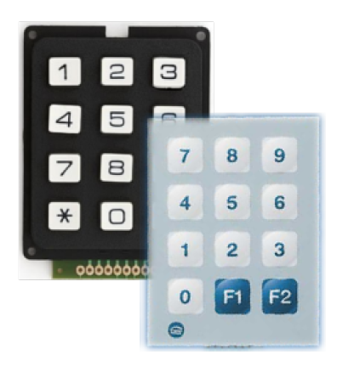
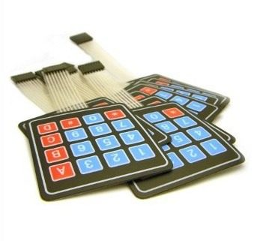
Teclados Matriciales
Arreglo de pulsadores en filas y columnas.
Utiliza el mínimo posible de pines.
4x4 permite leer 16 teclas con 8 pines.
Varios formatos: 2x2, 3x4, etc.

Slide 3
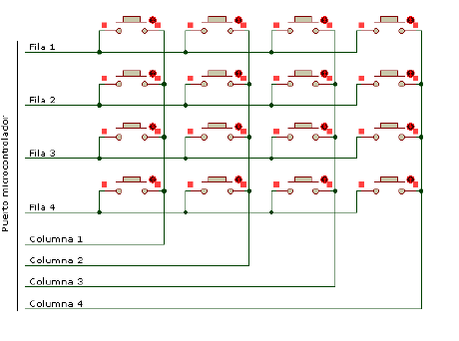
Conexionado a un uC
Teclado matricial 4x4
Una SALIDA del MCU por cada fila
Una ENTRADA del MCU por cada Columna
ATENCION! Las entradas deben configurarse con resistencias de Pull-UP o Pull-Down

Slide 4
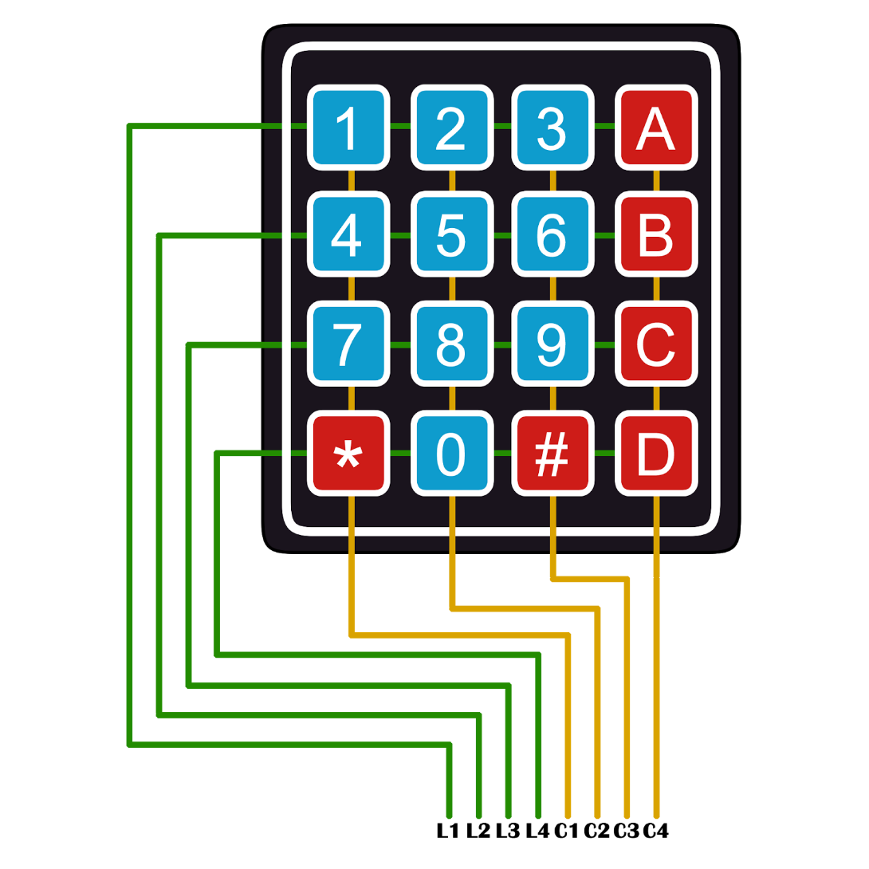
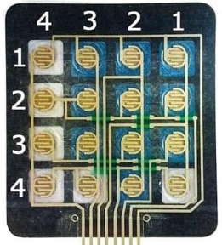
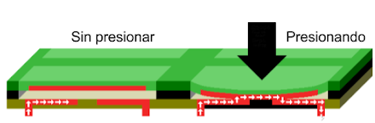
Conexionado a un uC
Ejemplo con teclado de membrana

Slide 5
Funcionamiento
No hay tecla presionada (ejemplo con pull-ups)
Don’t care
SALIDAS
(probar activando con 0 una fila a la vez)
X
X
X
X
1
ENTRADAS
con
Pull-up interno
1
1
1
Entradas=0b1111

Slide 6
Funcionamiento
Si hay tecla presionada
SALIDA
(activa en 0)
0
Resto de las
Filas permanecen
como entradas Hi z
1
0
ENTRADAS
Con
Pull-up
1
1
En las Entradas del MCU se lee 1011 cuando la combinación de salida es 0111

Slide 7
Funcionamiento
otra tecla presionada
SALIDA
(activa en 0)
0
1
1
ENTRADAS
Con
Pull-up
1
0
En las Entradas del uC se lee 1110 cuando la combinación de salida es 1101

Slide 8
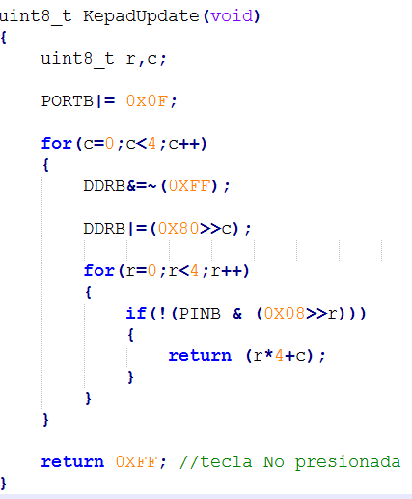
Funcionamiento
Ejemplo: función para sondeo de teclado 4x4 (conectado a PORTB)

Slide 9
Funcionamiento
¿Cuántas veces x segundo debemos encuestar el teclado?
Depende de la aplicación pero supongamos que un “usuario” no va a presionar más de 1 tecla x segundo
¿ Encuestamos entonces cada 500ms (2Hz) ?
Si queremos menor “tiempo de respuesta” encuestamos cada 100ms
¿Qué sucede si el usuario deja presionado el botón 1 segundos en cada pulsación?
Si encuestamos cada 100ms detectaremos 10 veces la misma tecla
¿tenemos problemas con el efecto de rebote?
Si. Hay que implementar “software debouncing”

Slide 10
Anti-rebote y detección múltiple
/********************************************************
FUNCION PARA ESCANEAR UN TECLADO MATRICIAL Y DEVOLVER LA
TECLA PRESIONADA UNA SOLA VEZ. TIENE DOBLE VERIFICACION Y
MEMORIZA LA ULTIMA TECLA PRESIONADA
DEVUELVE:
0 -> NO HAYNUEVA TECLA PRESIONADA
1 -> HAY NUEVA TECLA PRESIONADA Y ES *pkey
********************************************************/
Se debe encuestar periódicamente
uint8_t KEYPAD_Scan (uint8_t *pkey)
{
static uint8_t Old_key, Last_valid_key=0xFF; // no hay tecla presionada;
uint8_t Key,
Key= KepadUpdate();
if(Key==0xFF){
Old_key=0xFF; // no hay tecla presionada
Last_valid_key=0xFF;
return 0;
}
if(Key==Old_key) { //2da verificación
if(Key!=Last_valid_key){ //evita múltiple detección
*pkey=Key;
Last_valid_key = Key;
return 1;
}
}
Old_key=Key; //1era verificación
return 0;
}

Slide 11
Anti-rebote y detección múltiple
Análisis temporal
El usuario presiona y suelta la tecla X
Tecla X
100ms
KEYPAD_Scan
Old_Key
0xFF
1ra X
2da X
3ra X
4ta X
5ta X
0xFF
Return
0
0
1
0
0
0
0
tiempo de detección < 200ms
El tiempo de respuesta… considerar además la tarea que procesa
el evento dando respuesta al usuario

Slide 12
TP2
Ejercicio 2:
Implementar:
uint8_t KEYPAD_Scan (uint8_t *key)
Función no bloqueante a ejecutar periódicamente.
Devuelve 0 si al barrer filas del teclado no encuentra tecla presionada
Devuelve 1 indicando que encontró una tecla presionada y la retorna por el parámetro key
Esquema de conexionado:

Slide 13
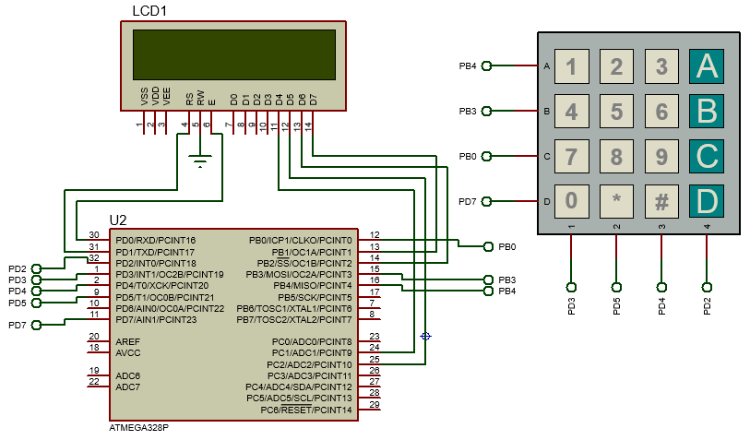
Esquemático del KIT

